Slide 1
Реформа контрольно-надзорной деятельности
Государственный налоговый инспектор контрольного отдела № 2
Управления ФНС России по Ханты-Мансийскому автономному округу - Югре
Ефимов Денис Валерьевич
«О возможностях мобильного приложения «Проверка чеков»
2019

Slide 2
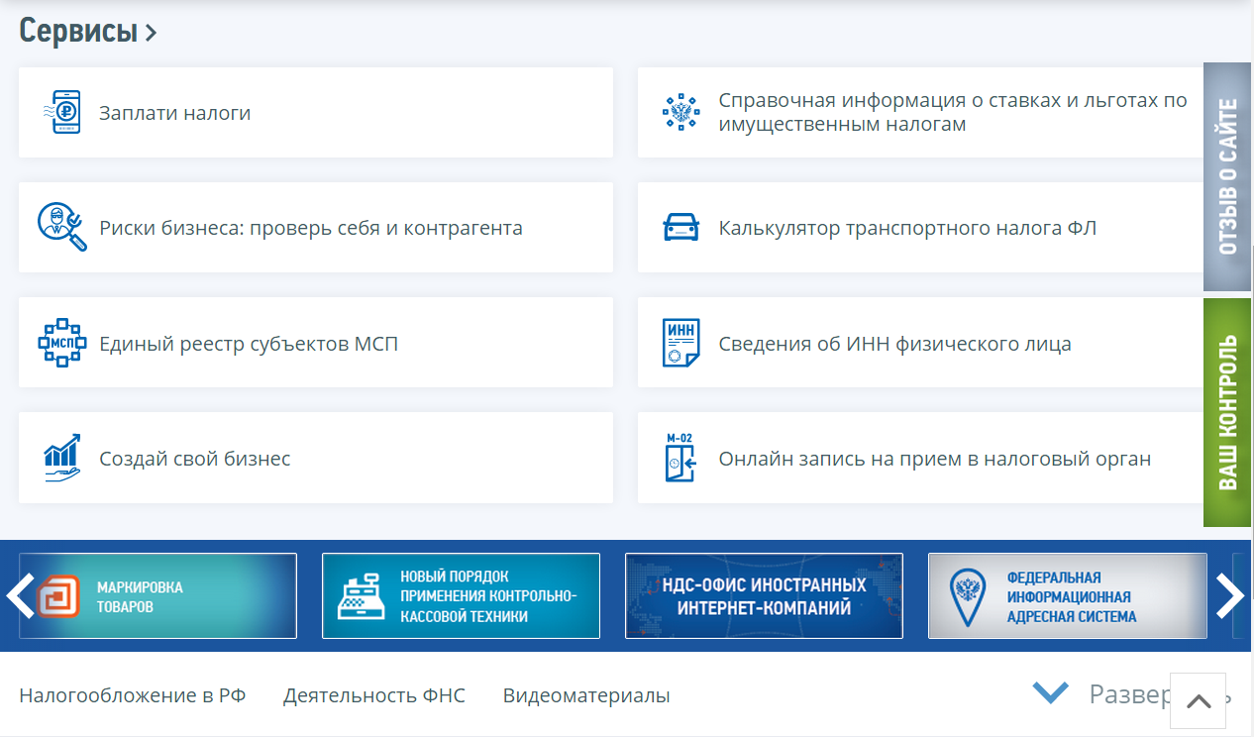
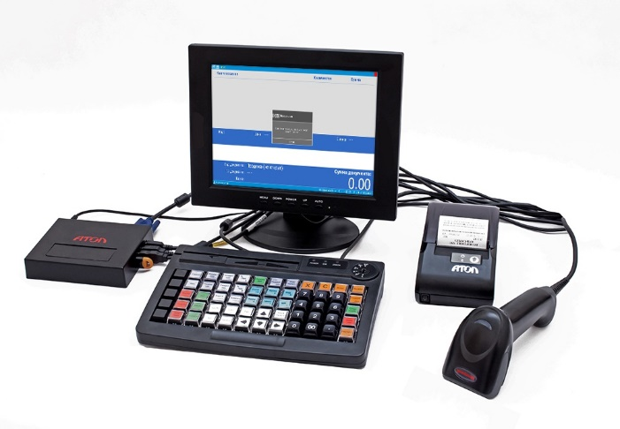
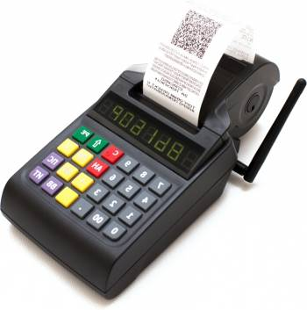
Месторасположение на сайте ФНС России информации о порядке применения ККТ (www.nalog.ru)

Slide 3
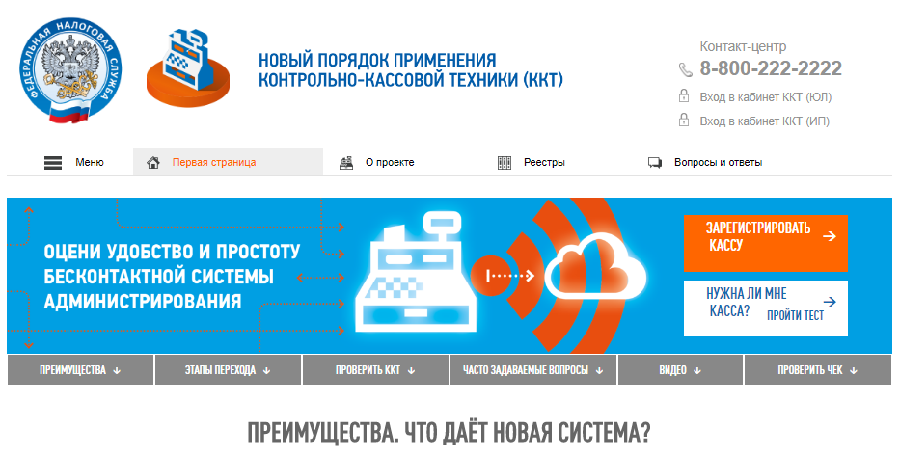
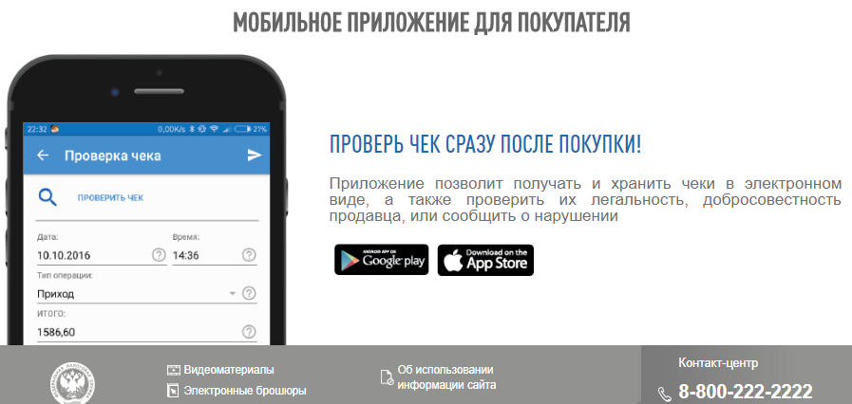
Скачать бесплатное приложение
Приложение доступно в Google play и App Store для скачивания на мобильное устройство

Slide 4
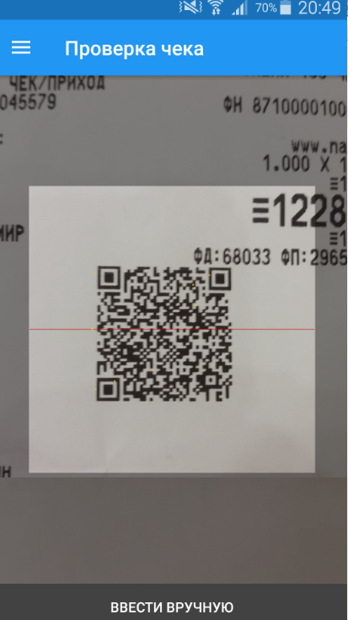
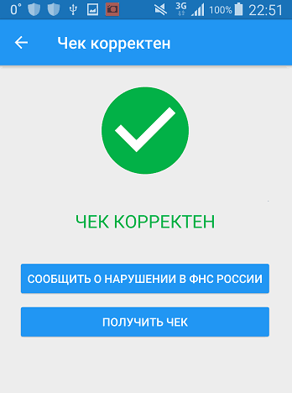
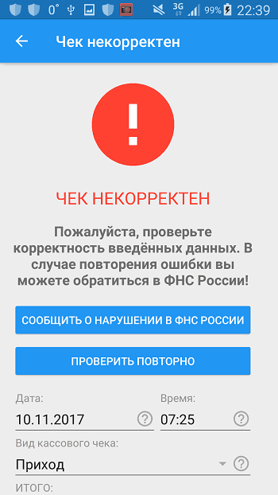
Получение и проверка чека

Slide 5
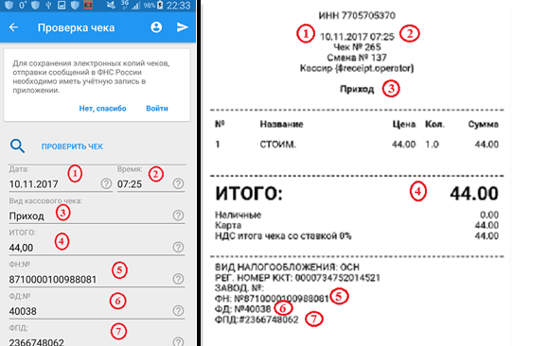
Ввод данных кассового чека в мобильное приложение

Slide 6
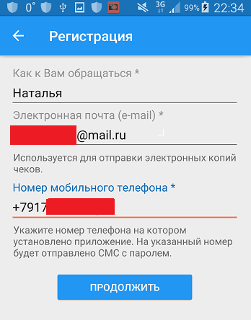
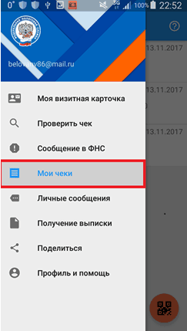
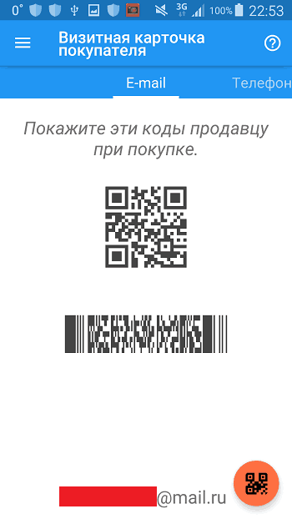
Регистрация и персонализация в мобильном приложении ФНС России для проверки чеков

Slide 7
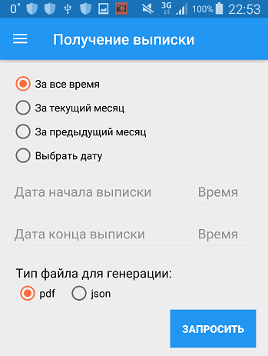
Получение выписки по кассовым чекам

Slide 8
Спасибо за внимание!

